Slide 1
ΔΙΑΤΑΡΑΧΕΣ ΑΝΑΠΤΥΞΗΣ ΤΟΥ ΕΜΒΡΥΟΥ
ΟΡΙΣΜΟΣ ΚΑΘΥΣΤΕΡΗΣΗΣ ΤΗΣ ΑΥΞΗΣΗΣ
Η ΑΠΟΤΥΧΙΑ ΤΟΥ ΕΜΒΡΥΟΥ ΝΑ ΦΤΑΣΕΙ ΤΟ ΓΕΝΕΤΙΚΟ ΑΝΑΠΤΥΞΙΑΚΟ ΤΟΥ ΔΥΝΑΜΙΚΟ
ΠΟΣΟΤΙΚΑ ΚΡΙΤΗΡΙΑ ΕΊΝΑΙ Η 10^{Η}, Η 5^{Η} ΚΑΙ Η 3^{Η} ΕΚΑΤΟΣΤΙΑΙΑ ΘΕΣΗ
ΟΣΟ ΧΑΜΗΛΟΤΕΡΟ ΤΟ ΟΡΙΟ, ΤΟΣΟ ΑΥΞΑΝΕΤΑΙ Η ΠΙΘΑΝΟΤΗΤΑ ΓΙΑ ΠΡΑΓΜΑΤΙΚΗ ΚΑΘΥΣΤΕΡΗΣΗ ΑΝΑΠΤΥΞΗΣ

Slide 2
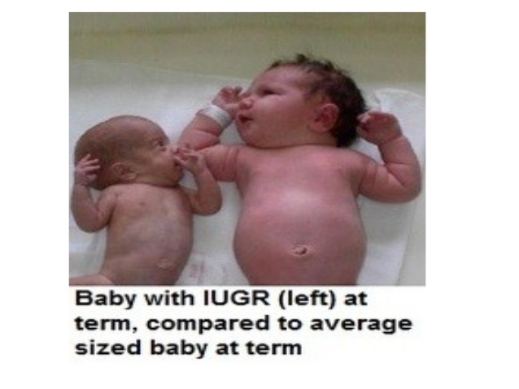

Slide 3
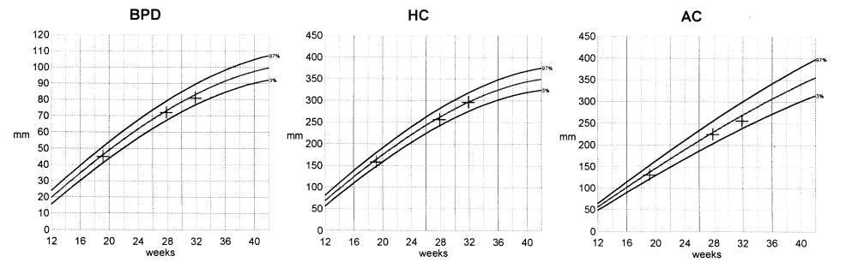

Slide 4
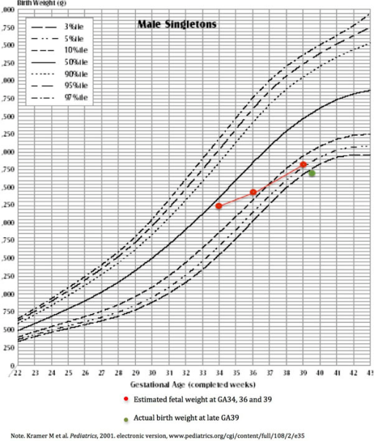

Slide 5
ΦΥΣΙΟΛΟΓΙΚΑ ΜΙΚΡΑ ΓΙΑ ΤΗΝ ΗΛΙΚΙΑ ΚΥΗΣΗΣ ΕΜΒΡΥΑ Η SGA
ΚΑΤΩ ΑΠΌ ΤΗΝ 10^{Η} ΕΚΑΤΟΣΤΙΑΙΑ ΘΕΣΗ ΕΊΝΑΙ ΚΑΙ ΕΜΒΡΥΑ ΣΤΟ ΚΑΤΩΤΕΡΟ ΦΑΣΜΑ ΦΥΣΙΟΛΟΓΙΚΗΣ ΑΝΑΠΤΥΞΗΣ
ΕΝΏ ΣΤΟ ΥΠΟΛΟΙΠΟ ΜΙΚΡΟΤΕΡΟ ΠΟΣΟΣΤΟ (15%) ΕΊΝΑΙ ΑΥΤΆ ΠΟΥ ΑΠΕΤΥΧΑΝ ΝΑ ΕΚΠΛΗΡΩΣΟΥΝ ΤΟ ΑΝΑΠΤΥΞΙΑΚΟ ΔΥΝΑΜΙΚΟ (ΕΝΔΟΜΗΤΡΙΑ ΚΑΘΥΣΤΕΡΗΣΗ ΤΗΣ ΑΥΞΗΣΗΣ Η IUGR H FGR)

Slide 6
AITIA-ΠΑΡΑΓΟΝΤΕΣ ΚΙΝΔΥΝΟΥ
1.ΠΛΑΚΟΥΝΤΙΑΚΟΙ ΠΑΡΑΓΟΝΤΕΣ(70-80%)
1.ΠΑΘΟΛΟΓΙΚΗ ΠΛΑΚΟΥΝΤΟΠΟΙΗΣΗ
2.ΧΡΟΝΙΑΑΠΟΚΟΛΛΗΣΗ,ΕΜΦΡΑΚΤΑ,ΕΣΤΙΑΚΕΣ ΒΛΑΒΕΣ
3.ΧΡΟΝΙΑ ΦΛΕΓΜΟΝΗ(ΛΑΧΝΙΤΙΔΑ)
4.ΜΟΝΗΡΗΣ ΟΜΦΑΛΙΚΗ ΑΡΤΗΡΙΑ, ΥΜΕΝΩΔΗΣ ΠΡΟΣΦΥΣΗ ΟΜΦΑΛΙΔΑΣ, ΑΙΜΑΓΓΕΙΩΜΑ ΠΛΑΚΟΥΝΤΑ
5.ΠΛΑΚΟΥΝΤΙΑΚΟΣ ΜΩΣΑΙΚΙΣΜΟΣ

Slide 7
2.ΜΗΤΡΙΚΟΙ ΠΑΡΑΓΟΝΤΕΣ
ΥΠΟΘΡΕΨΙΑ
ΧΑΜΗΛΟ ΒΑΡΟΣ ΓΕΝΝΗΣΗΣ ΜΗΤΕΡΑΣ
ΜΙΚΡΗ ΠΡΟΣΛΗΨΗ ΒΑΡΟΥΣ ΣΤΗΝ ΚΥΗΣΗ
ΜΙΚΡΗ ΗΛΙΚΙΑ ΜΗΤΕΡΑΣ <16
ΧΑΜΗΛΗ ΚΟΙΝΩΝΙΚΟΟΙΚΟΝΟΜΙΚΗ ΚΑΤΑΣΤΑΣΗ
ΠΟΛΥΤΟΚΙΑ
ΝΟΣΟΙ ΜΗΤΕΡΑΣ
ΧΡΟΝΙΑ ΥΠΕΡΤΑΣΗ( Χ23)
ΣΕΛ
ΠΡΟΕΚΛΑΜΨΙΑ
ΔΙΑΒΗΤΗΣ
ΝΕΦΡΙΚΗ ΝΟΣΟΣ

Slide 8
3.ΠΕΡΙΒΑΛΛΟΝΤΙΚΟΙ ΠΑΡΑΓΟΝΤΕΣ
ΦΑΡΜΑΚΑ(ΣΥΜΠΑΘΗΤΙΚΟΜΙΜΗΤΙΚΑΧ6
ΚΑΠΝΙΣΜΑ Χ4
ΑΛΚΟΟΛ
ΕΞΑΡΤΗΣΙΟΓΟΝΕΣ ΟΥΣΙΕΣ
ΜΕΓΑΛΟ ΥΨΟΜΕΤΡΟ
ΑΚΤΙΝΟΒΟΛΙΑ

Slide 9
4.ΕΜΒΡΥΙΚΟΙ ΠΑΡΑΓΟΝΤΕΣ
ΧΡΩΜΟΣΩΜΙΚΕΣ ΑΝΩΜΑΛΙΕΣ
ΓΕΝΕΤΙΚΑ ΣΥΝΔΡΟΜΑ
ΣΥΓΓΕΝΕΙΣ ΑΝΩΜΑΛΙΕΣ
ΕΝΔΟΜΗΤΡΙΕΣ ΛΟΙΜΩΞΕΙΣ
ΠΟΛΥΔΥΜΗ ΚΥΗΣΗ

Slide 10
ΔΔ ΑΠΌ ΕΣΦΑΛΜΕΝΗ ΧΡΟΝΟΛΟΓΗΣΗ ΚΑΙ ΦΥΣΙΟΛΟΓΙΚΟ ΜΙΚΡΟ
ΔΕΝ ΑΡΚΕΙ ΜΙΑ ΜΕΤΡΗΣΗ
ΔΙΑΔΟΧΙΚΟΣ ΕΛΕΓΧΟΣ ΜΕΤΡΗΣΕΩΝ ΣΕ ΔΙΑΓΡΑΜΜΑΤΑ ΑΝΑΠΤΥΞΗΣ
ΜΕΣΟΔΙΑΣΤΗΜΑ ΔΥΟ ΕΒΔΟΜΑΔΩΝ

Slide 11
ΣΤΗΝ ΠΛΑΚΟΥΝΤΙΑΚΗ ΑΝΕΠΑΡΚΕΙΑ
ΦΥΣΙΟΛΟΓΙΚΗ ΑΝΑΤΟΜΙΑ
Η ΒΙΟΜΕΤΡΙΑ ΥΠΟΛΕΙΠΕΤΑΙ ΠΡΟΟΔΕΥΤΙΚΑ
ΕΝΤΟΝΟΤΕΡΗ ΣΤΗΝ ΚΟΙΛΙΑ ΚΑΙ ΣΤΟ ΜΗΡΟ, ΣΕ ΣΧΕΣΗ ΜΕ ΤΟ ΚΕΦΑΛΙ
ΕΠΙΔΕΙΝΩΝΟΝΤΑΙ ΠΡΟΟΔΕΥΤΙΚΑ ΟΙ ΔΕΙΚΤΕΣ DOPPLER,ΑΥ,ΕΜΒΡΥΙΚΕΣ ΚΙΝΗΣΕΙΣ ΣΕ ΟΨΙΜΑ ΣΤΑΔΙΑ
ΚΤΓ ΠΑΘΟΛΟΓΙΚΟ

Slide 12
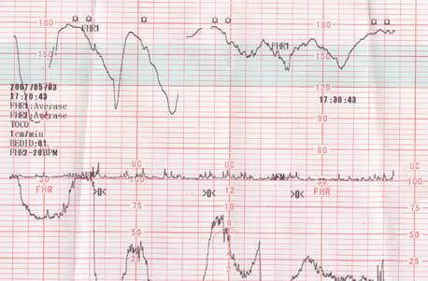
ΕΠΑΝΕΙΛΗΜΕΝΕΣ ΕΠΙΒΡΑΔΥΝΣΕΙΣ ΣΕ ΕΚΑ-ΛΟΓΩ ΣΥΜΠΙΕΣΗΣ ΛΕΠΤΟΥ ΟΛ ΜΠΟΡΕΙ ΝΑ ΠΡΟΚΑΛΕΣΕΙ Ε ΥΠΟΞΙΑ

Slide 13
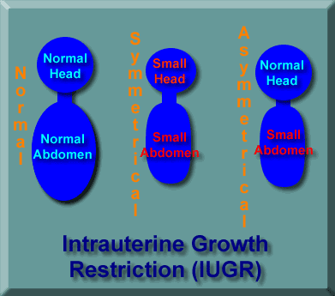

Slide 14
ΠΛΗΘΥΣΜΙΑΚΟΣ ΕΛΕΓΧΟΣ
ΑΝΤΙΣΤΑΣΗ ΑΙΜΑΤΟΣ ΜΗΤΡΙΑΙΕΣ ΑΡΤΗΡΙΕΣ (ΕΠΙΤΥΧΙΑ ΠΛΑΚΟΥΝΤΟΠΟΙΗΣΗΣ)
ΒΙΟΧΗΜΙΚΟΙ ΔΕΙΚΤΕΣ-ΡΑΡΡ-Α

Slide 15
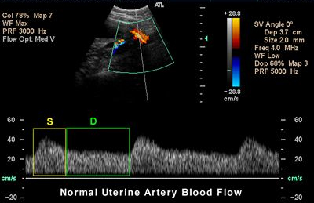
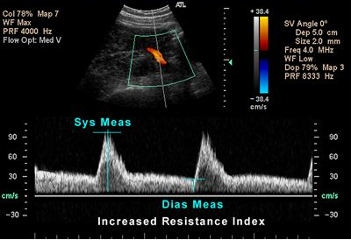

Slide 16
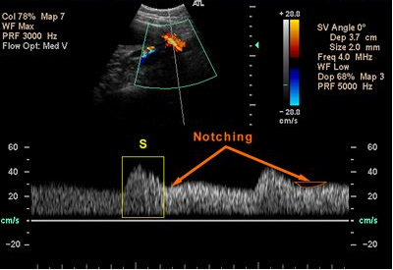
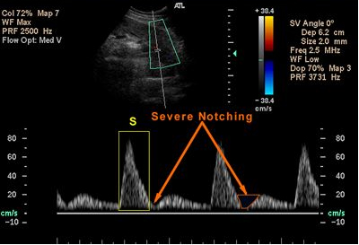

Slide 17
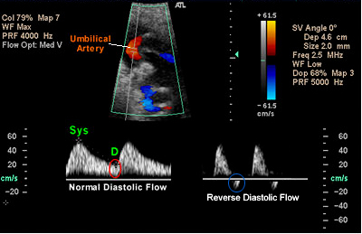

Slide 18
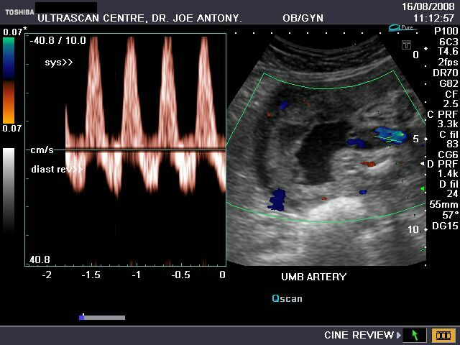

Slide 19
ΚΛΙΝΙΚΗ ΕΙΚΟΝΑ
ΕΞΑΡΤΑΤΑΙ ΑΠΌ ΤΗΝ ΑΙΤΙΑ
ΔΥΟ ΜΟΤΙΒΑ(ΠΡΩΙΜΗ ΕΜΦΑΝΙΣΗ ΜΕ ΠΑΘΟΛΟΓΙΚΗ ΡΟΗ ΟΑ ΚΑΙ ΟΨΙΜΗ ΣΤΙΣ 32Ε )
ΑΣΥΜΜΕΤΡΗ ΚΑΘΥΣΤΕΡΗΣΗ
ΜΕΤΑΒΟΛΕΣ ΣΤΗΝ Ε ΚΥΚΛΟΦΟΡΙΑ
ΟΛΙΓΑΜΝΙΟ
ΥΠΕΡΗΧΟΓΕΝΕΙΑ ΕΝΤΕΡΟΥ ΛΟΓΩ ΙΣΧΑΙΜΙΑΣ
ΜΕΙΩΣΗ Ε ΚΙΝΗΣΕΩΝ
ΕΠΙΔΕΙΝΩΣΗ ΚΤΓ
ΕΝΔΟΜΗΤΡΙΟΣ ΘΑΝΑΤΟΣ

Slide 20
ΔΙΑΓΝΩΣΗ
ΠΡΟΟΔΕΥΤΙΚΗ ΕΠΙΒΡΑΔΥΝΣΗ ΡΥΘΜΟΥ ΑΥΞΗΣΗΣ ΣΤΙΣ ΚΑΜΠΥΛΕΣ ΑΝΑΠΤΥΞΗΣ-ΒΙΟΜΕΤΡΙΑ Ε
ΜΕΤΑΒΟΛΕΣ ΣΤΗΝ ΚΥΚΛΟΦΟΡΙΑ ΑΓΓΕΙΩΝ ΜΗΤΕΡΑΣ-ΕΜΒΡΥΟΥ (DOPPLER)
ΠΟΣΟΤΗΤΑ ΑΜΝΙΑΚΟΥ ΥΓΡΟΥ
ΚΤΓ
ΒΙΟΦΥΣΙΚΟ ΠΡΟΦΙΛ

Slide 21
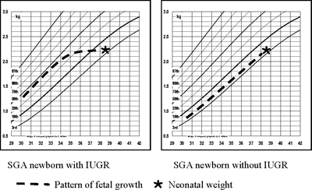

Slide 22
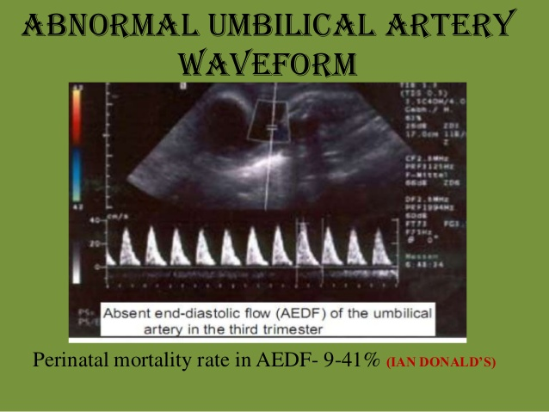

Slide 23
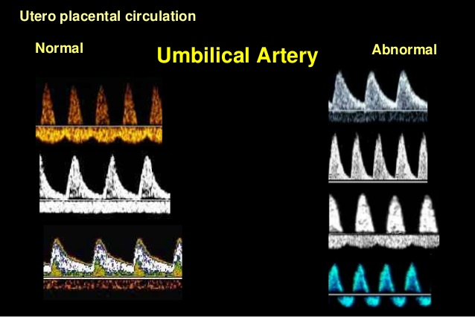

Slide 24
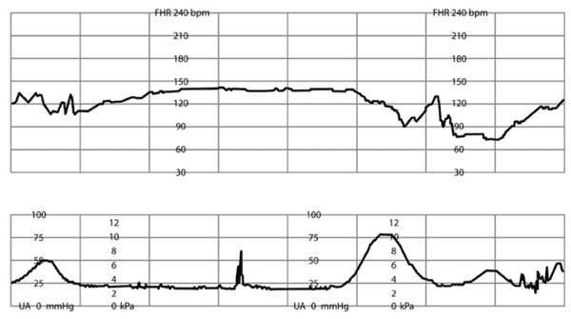

Slide 25
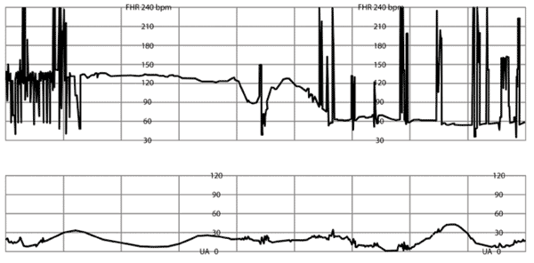

Slide 26
ΔΙΑΦΟΡΙΚΗ ΔΙΑΓΝΩΣΗ
ΦΥΣΙΟΛΟΓΙΚΟ ΜΙΚΡΟ
ΠΛΑΚΟΥΝΤΙΑΚΗ ΑΝΕΠΑΡΚΕΙΑ
ΑΝΩΜΑΛΙΕΣ Ε, ΑΝΑΤΟΜΙΚΕΣ, ΓΕΝΕΤΙΚΕΣ, ΧΡΩΜΟΣΩΜΙΚΕΣ
ΕΝΔΟΜΗΤΡΙΕΣ ΛΟΙΜΩΞΕΙΣ
ΜΗΤΡΙΚΟΙ ΠΑΡΑΓΟΝΤΕΣ

Slide 27
ΦΥΣΙΟΛΟΓΙΚΟ ΜΙΚΡΟ
ΣΥΜΜΕΤΡΙΚΗ ΕΠΙΒΡΑΔΥΝΣΗ
ΦΥΣΙΟΛΟΓΙΚΑ ΌΛΑ
ΚΑΛΗ ΚΙΝΗΤΙΚΟΤΗΤΑ
ΒΑΡΟΣ>3^{η} ΕΘ

Slide 28
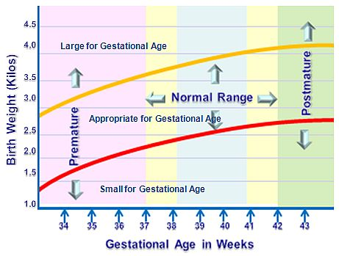
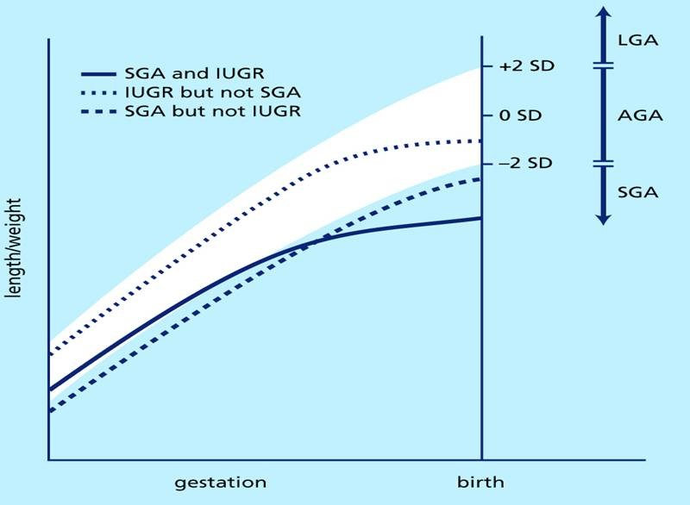

Slide 29
ΠΛΑΚΟΥΝΤΙΑΚΗ ΑΝΕΠΑΡΚΕΙΑ
ΦΥΣΙΟΛΟΓΙΚΗ ΑΝΑΤΟΜΙΑ
ΑΥΞΗΜΕΝΗ ΑΝΤΙΣΤΑΣΗ ΜΗΤΡΙΑΙΑΣ Α
ΑΣΥΜΜΕΤΡΗ ΚΑΘΥΣΤΕΡΗΣΗ ΑΥΞΗΣΗΣ(ΚΟΙΛΙΑ-ΜΗΡΟ)
ΜΕΤΑΒΟΛΗ ΣΤΟΥΣ ΔΕΙΚΤΕΣ DOPPLER(ΟΜΦΑΛΙΚΗ,ΜΕΣΗ ΕΓΚΕΦΑΛΙΚΗ,ΙΣΘΜΟΣ ΑΟΡΤΗΣ,ΦΛΕΒΩΔΗΣ ΠΟΡΟΣ)
ΕΛΑΤΤΩΝΕΤΑΙ ΑΥ
ΕΛΑΤΤΩΝΕΤΑΙ Η Ε ΚΙΝΗΤΙΚΟΤΗΤΑ
ΠΑΘΟΛΟΓΙΚΟ ΚΤΓ

Slide 30
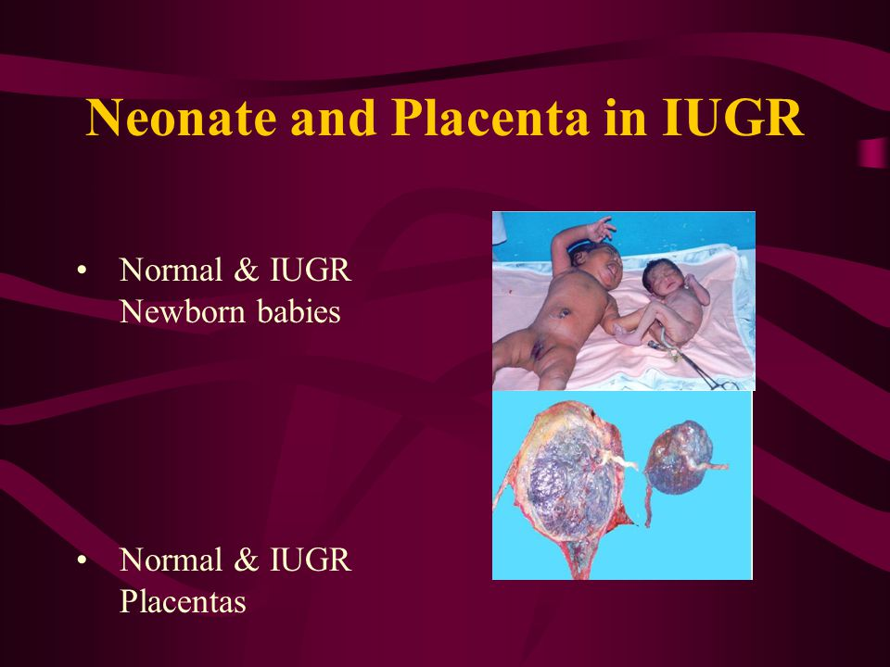

Slide 31
ΧΡΩΜΟΣΩΜΙΚΕΣ ΚΑΙ ΓΕΝΕΤΙΚΕΣ ΑΝΩΜ
ΝΩΡΙΣ ΚΑΘΥΣΤΕΡΗΣΗ(1^{ο}-2^{ο} ΤΡΙΜΗΝΟ)
ΣΥΜΜΕΤΡΙΚΗ Η ΑΣΥΜΜΕΤΡΗ
ΑΝΑΤΟΜΙΚΑ ΕΥΡΗΜΑΤΑ Ε
ΦΥΣΙΟΛΟΓΙΚΑ Η ΠΑΘΟΛΟΓΙΚΑ DOPPLER
ΔΙΑΓΝΩΣΗ ΜΕ ΕΞΕΤΑΣΗ ΧΡΩΜΟΣΩΜΑΤΩΝ-ΜΟΡΙΑΚΟ ΚΑΡΥΟΤΥΠΟ

Slide 32
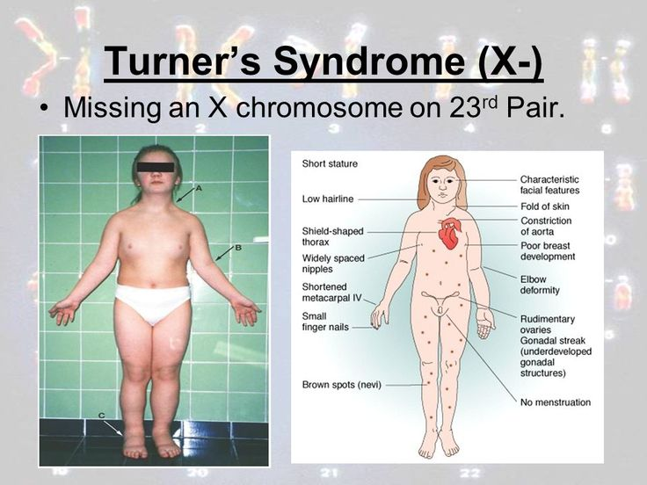
Σ TURNER

Slide 33
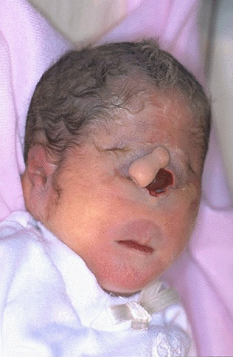
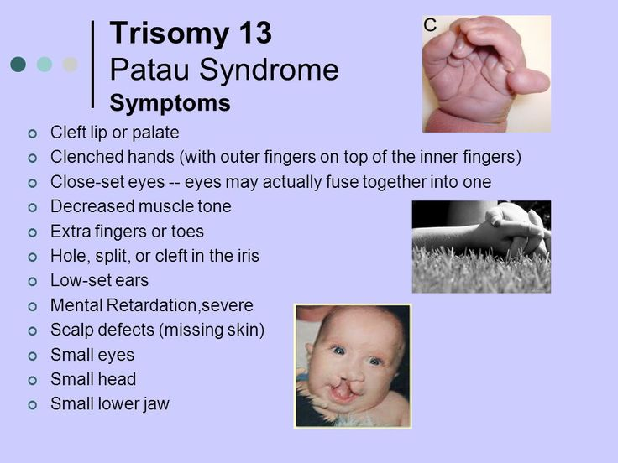
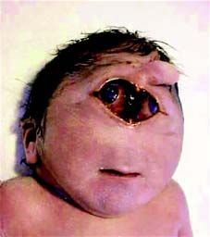
ΤΡΙΣΩΜΙΑ 13

Slide 34
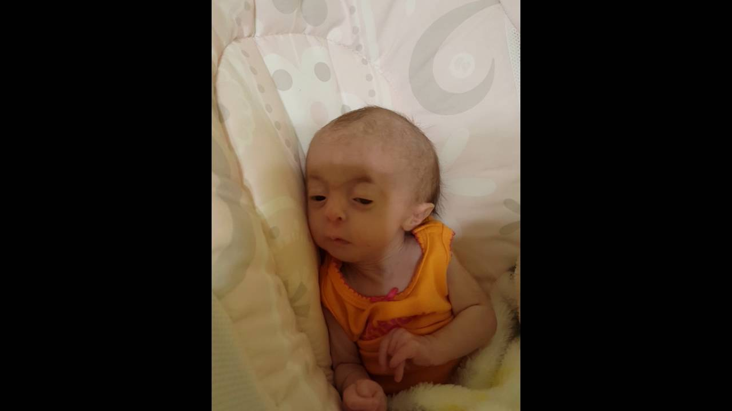
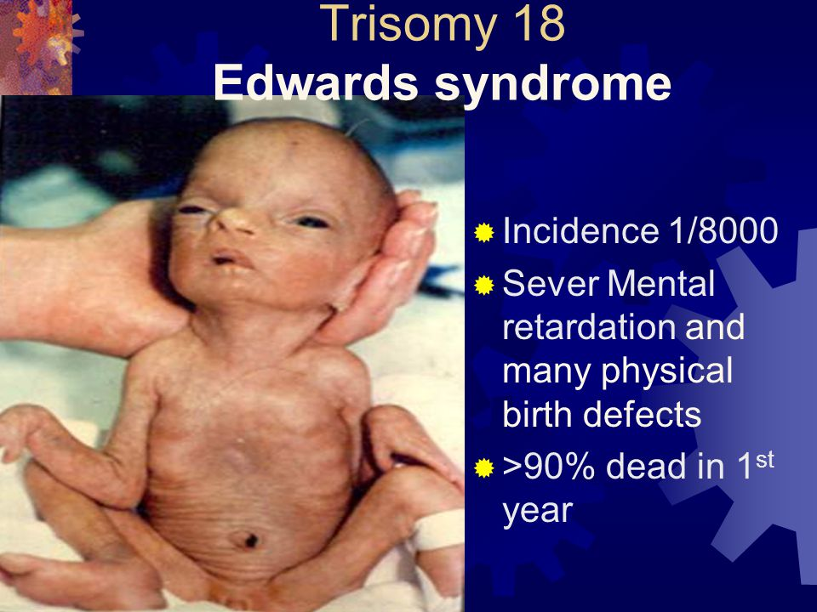
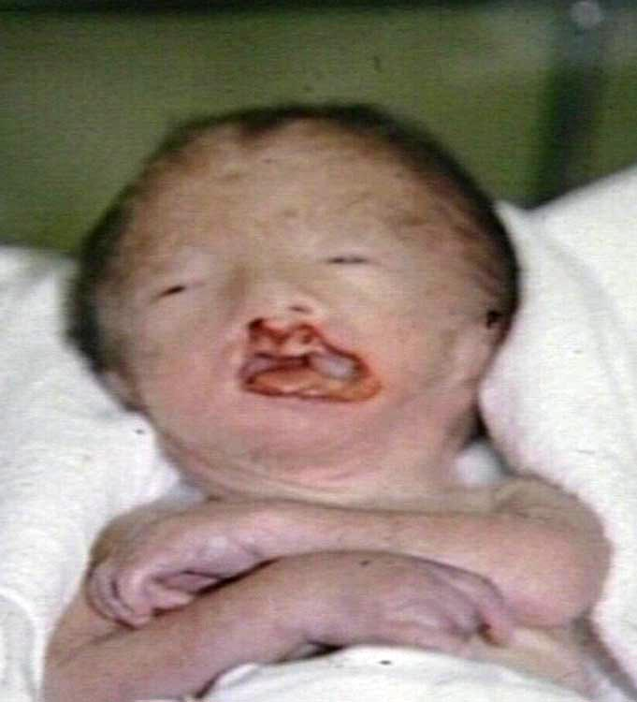
ΤΡΙΣΩΜΙΑ 18

Slide 35
ΕΝΔΟΜΗΤΡΙΕΣ ΛΟΙΜΩΞΕΙΣ
ΚΥΡΙΩΣ CMV ΚΑΙ ΕΡΥΘΡΑ
ΣΥΧΝΑ ΑΣΥΜΠΤΩΜΑΤΙΚΕΣ
ΟΡΟΛΟΓΙΚΕΣ ΕΞΕΤΑΣΕΙΣ ΜΗΤΕΡΑΣ
ΥΠΕΡΗΧΟΣ
ΠΑΡΑΚΕΝΤΗΣΗ ΑΥ

Slide 36
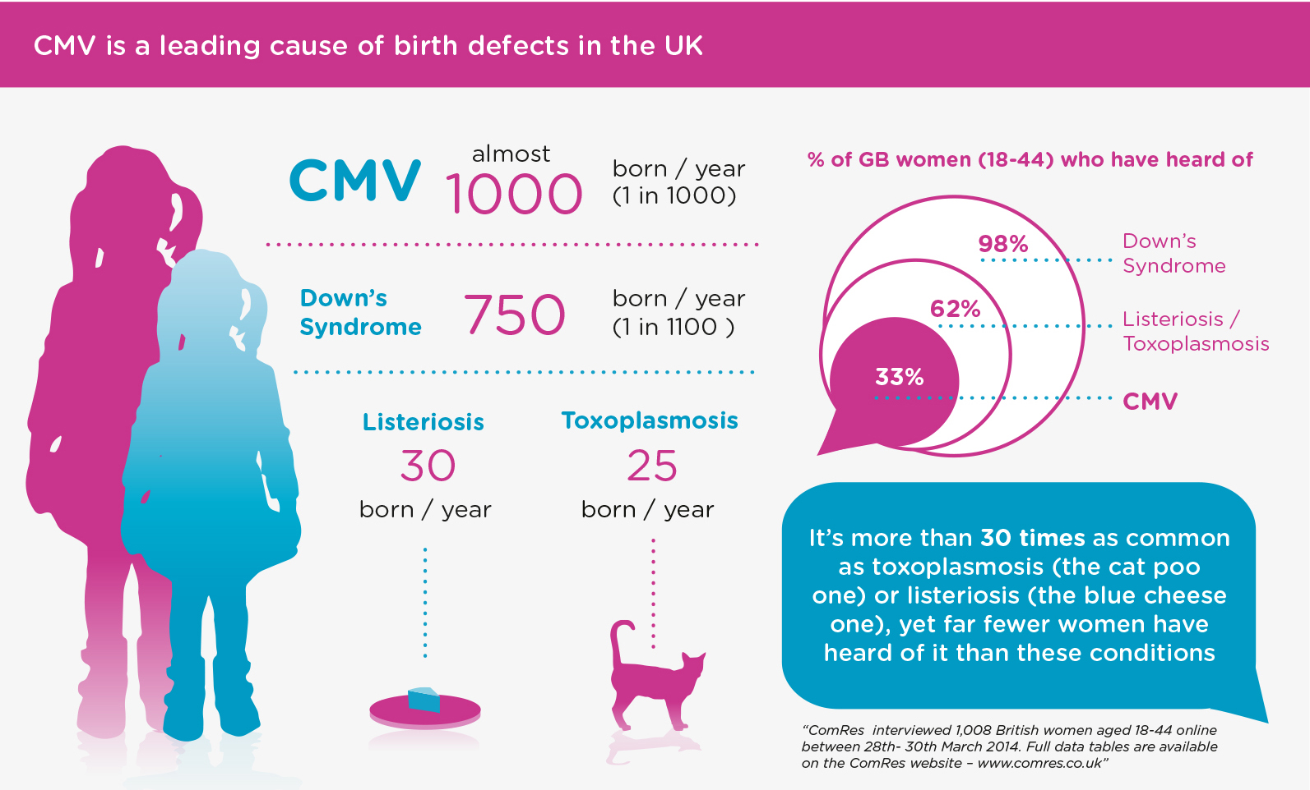

Slide 37
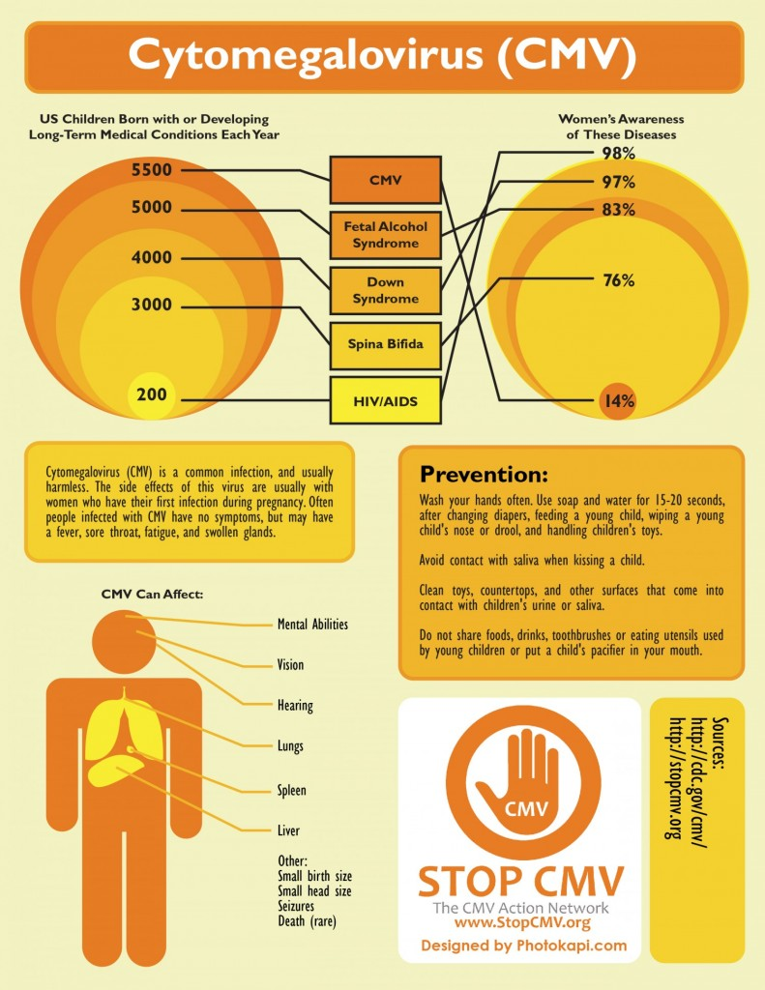

Slide 38


Slide 39
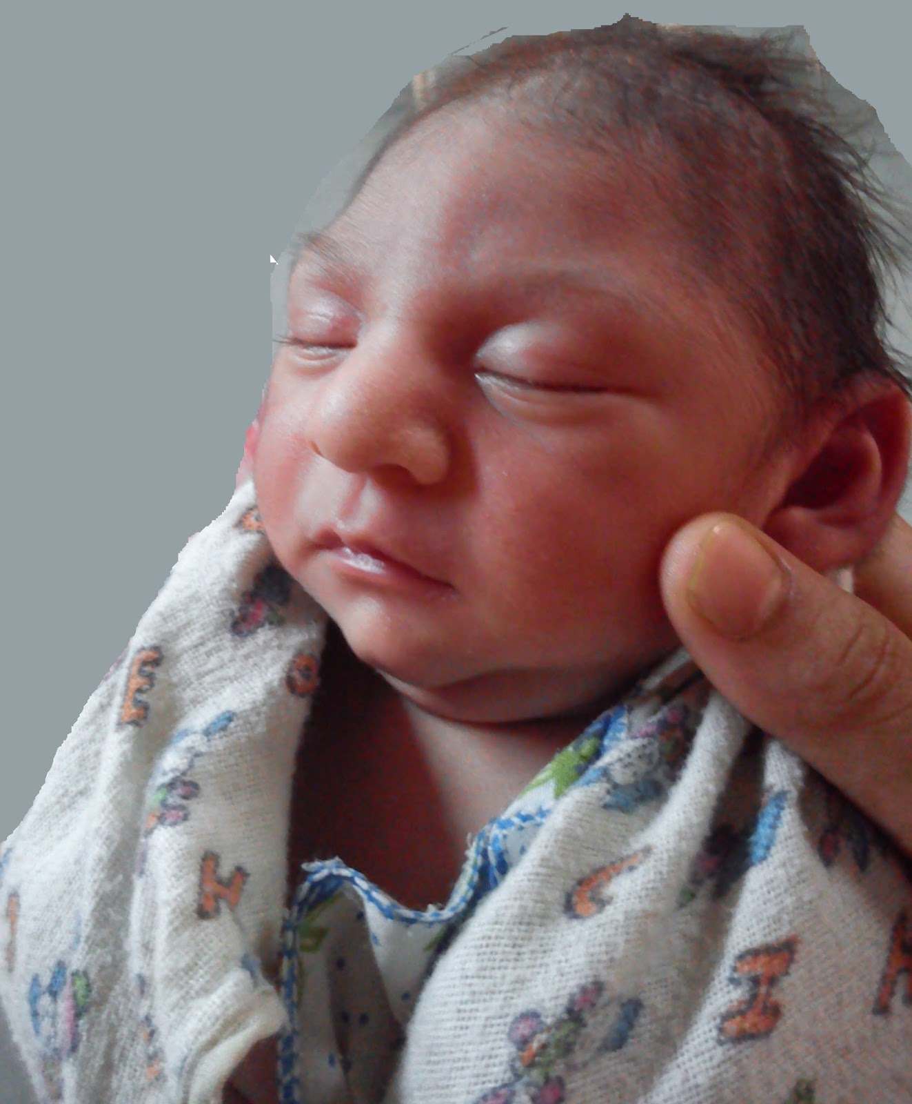
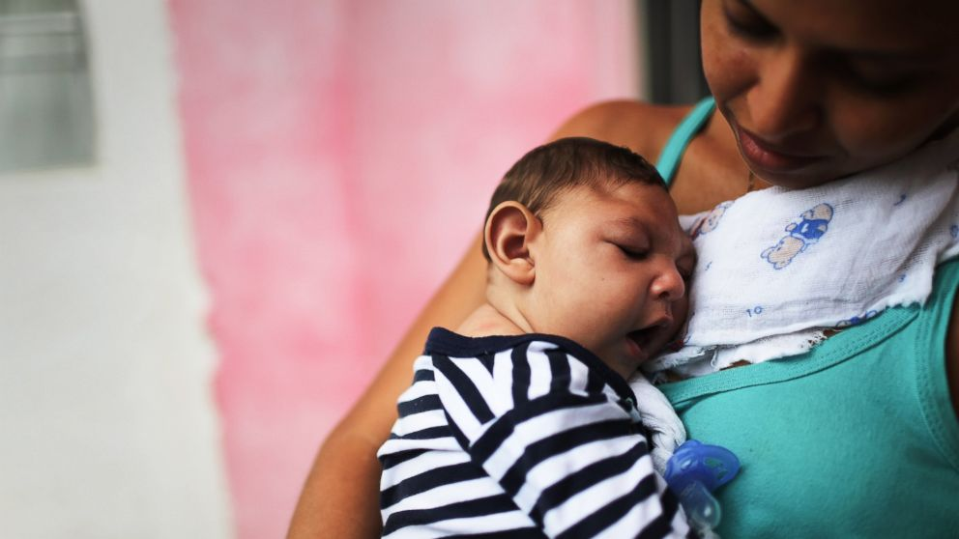

Slide 40
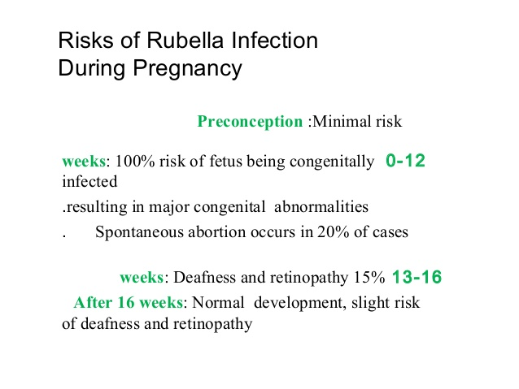

Slide 41


Slide 42
ΜΗΤΡΙΚΟΙ ΠΑΡΑΓΟΝΤΕΣ
ΙΣΤΟΡΙΚΟ
ΒΑΡΟΣ ΓΕΝΝΗΣΗΣ ΓΟΝΕΩΝ
ΑΓΓΕΙΟΠΑΘΕΙΕΣ ΜΗΤΕΡΑΣ
ΑΛΚΟΟΛ
ΦΑΡΜΑΚΑ
ΟΥΣΙΕΣ

Slide 43
ΔΙΕΡΕΥΝΗΣΗ ΚΑΘΥΣΤΕΡΗΣΗΣ ΑΥΞΗΣΗΣ
ΙΣΤΟΡΙΚΟ ΓΙΑ ΠΑΡΑΓΟΝΤΕΣ ΚΙΝΔΥΝΟΥ ΑΠΌ ΤΗΝ ΜΗΤΕΡΑ
ΑΝΑΤΟΜΙΚΟ ΕΛΕΓΧΟ ΕΜΒΡΥΟΥ
DOPPLER
ΕΛΕΓΧΟ ΜΗΤΕΡΑΣ ΓΙΑ ΕΝΔΟΜΗΤΡΙΕΣ ΛΟΙΜΩΞΕΙΣ (TORCH-ΤΟΞΟΠΛΑΣΜΑ,ΕΡΠΗΤΑ ΖΩΣΤΗΡΑ,ΠΑΡΒΟΙΟ Β19,ΣΥΦΙΛΗ,HIV,ΕΡΥΘΡΑ,CMV,ΕΡΠΗΤΑ)
ΚΑΡΥΟΤΥΠΟ

Slide 44
ΑΝΤΙΜΕΤΩΠΙΣΗ
ΑΣΠΙΡΙΝΗ 150mg ΒΡΑΔΥ
ΣΥΝΔΙΑΣΜΟΣ ΜΕ ΗΠΑΡΙΝΗ ΧΜΒ
ΤΟΚΕΤΟΣ ΠΡΙΝ 32^{Ε} ΣΕ ΠΑΘΟΛΟΓΙΚΕΣ ΜΕΤΑΒΟΛΕΣ ΦΛΕΒΩΔΟΥΣ ΠΟΡΟΥ
ΤΟΚΕΤΟΣ ΣΤΙΣ 32^{Ε} ΣΕ ΣΗΜΑΝΤΙΚΕΣ ΜΕΤΑΒΟΛΕΣ ΣΤΗΝ ΟΑ
ΤΟΚΕΤΟΣ ΣΤΙΣ 37^{Ε} ΜΕ ΘΕΤΙΚΗ ΤΕΛΟΔΙΑΣΤΟΛΙΚΗ ΡΟΗ ΣΤΗΝ ΟΑ
ΤΟΚΕΤΟΣ ΣΤΙΣ 34^{Ε} ΣΕ ΠΑΘΟΛΟΓΙΚΟ ΕΓΚΕΦΑΛΟΠΛΑΚΟΥΝΤΙΑΚΟ ΠΗΛΙΚΟ(ΛΟΓΟΣ ΑΝΤΙΣΤΑΣΗΣ ΜΕ/ΟΑ)

Slide 45
ΕΠΙΠΛΟΚΕΣ
ΠΡΟΩΡΟΤΗΤΑ
ΠΕΡΙΓΕΝΗΤΙΚΟΣ ΘΑΝΑΤΟΣ
ΠΕΡΙΓΕΝΝΗΤΙΚΗ ΑΣΦΥΞΙΑ
ΥΠΟΓΛΥΚΑΙΜΙΑ
ΠΟΛΥΚΥΤΤΑΡΑΙΜΙΑ
ΔΙΑΤΑΡΑΧΕΣ ΠΗΞΗΣ
ΠΝΕΥΜΟΝΙΚΗ ΑΙΜΟΡΡΑΓΙΑ
ΥΠΟΘΕΡΜΙΑ
ΔΥΣΜΕΝΗΣ ΕΠΙΔΡΑΣΗ ΣΤΗΝ ΝΕΥΡΟΑΝΑΠΤΥΞΗ
ΚΟΙΝΩΝΙΚΟΤΗΤΑ,ΣΥΓΚΕΝΤΡΩΣΗ,ΠΡΟΣΟΧΗ

Slide 46
ΑΠΩΤΕΡΕΣ ΕΠΙΠΛΟΚΕΣ
ΚΑΡΔΙΑΓΓΕΙΑΚΗ ΝΟΣΗΡΟΤΗΤΑ
ΜΕΤΑΒΟΛΙΚΗ ΝΟΣΗΡΟΤΗΤΑ
ΣΝ
ΑΥ
ΣΔ ΙΙ
ΥΠΕΡΧΟΛΗΣΤΕΡΟΛΑΙΜΙΑ
ΑΣΘΜΑ

Slide 47
ΠΡΟΓΝΩΣΗ
ΑΝΑΛΟΓΗ ΜΕ
ΤΟ ΑΙΤΙΟ
ΗΛΙΚΙΑ ΚΥΗΣΗΣ ΣΤΗΝ ΕΝΑΡΞΗ ΤΗΣ
ΒΑΡΥΤΗΤΑ
ΗΛΙΚΙΑ ΚΥΗΣΗΣ ΤΟΚΕΤΟΥ
2,5%ΕΜΒΡΥΙΚΟ ΘΑΝΑΤΟ
5,5%ΝΕΟΓΝΙΚΟ ΘΑΝΑΤΟ
24%ΣΗΜΑΝΤΙΚΗ ΝΟΣΗΡΟΤΗΤΑ
ΣΤΗΝ ΟΨΙΜΗ ΚΑΘΥΣΤΕΡΗΣΗ 36% ΚΤ

Slide 48
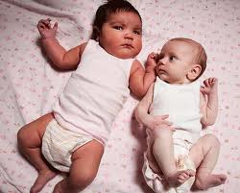
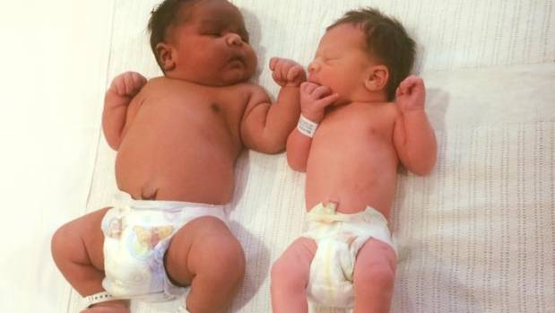
ΕΜΒΡΥΙΚΗ ΜΑΚΡΟΣΩΜΙΑ

Slide 49
ΟΡΙΣΜΟΣ
ΒΑΡΟΣ >90%ΕΘ
ΜΑΚΡΟΣΩΜΙΑ ΠΑΝΩ ΑΠΌ 4.500ΓΡ ΕΠΕΙΔΗ ΣΧΕΤΙΖΕΤΑΙ ΜΕ ΠΕΡΙΓΕΝΝΗΤΙΚΕΣ ΕΠΙΠΛΟΚΕΣ

Slide 50
ΠΑΡΑΓΟΝΤΕΣ ΚΙΝΔΥΝΟΥ
ΔΙΑΒΗΤΗΣ ΚΥΗΣΗΣ
ΙΣΤΟΡΙΚΟ ΜΑΚΡΟΣΩΜΙΑΣ ΠΡΟΗΓΟΥΜΕΝΟΥ ΠΑΙΔΙΟΥ
ΠΡΟ ΚΥΗΣΗΣ ΒΑΡΟΣ ΜΗΤΕΡΑΣ
ΑΥΞΗΣΗ ΒΑΡΟΥΣ ΣΤΗΝ ΚΥΗΣΗ
ΠΟΛΥΤΟΚΙΑ
ΑΡΡΕΝ
ΕΘΝΙΚΟΤΗΤΑ
ΒΑΡΟΣ ΓΕΝΝΗΣΗΣ ΜΗΤΕΡΑΣ
ΥΨΟΣ ΜΗΤΕΡΑΣ
<17 ΕΤΩΝ

Slide 51
ΔΙΑΓΝΩΣΗ
ΥΠΕΡΗΧΟΓΡΑΦΗΜΑ
Η ΚΥΡΙΑ ΒΙΟΜΕΤΡΙΚΗ ΠΑΡΑΜΕΤΡΟΣ Η ΠΕΡΙΜΕΤΡΟΣ ΚΟΙΛΙΑΣ
ΑΚΡΙΒΕΣΤΕΡΗ Η ΚΑΤΆ HADLOCK(BPD,HC,AC,FL) ME ΣΦΑΛΜΑ 9%
ΤΟ ΣΦΑΛΜΑ ΑΥΞΑΝΕΙ ΟΣΟ ΑΥΞΑΝΕΙ ΤΟ ΒΑΡΟΣ ΤΟΥ ΕΜΒΡΥΟΥ, ΙΔΙΩΣ ΕΆΝ ΕΊΝΑΙ >4.500ΓΡ

Slide 52
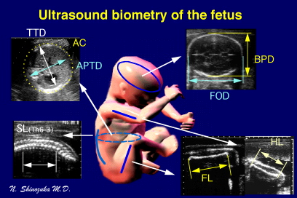

Slide 53
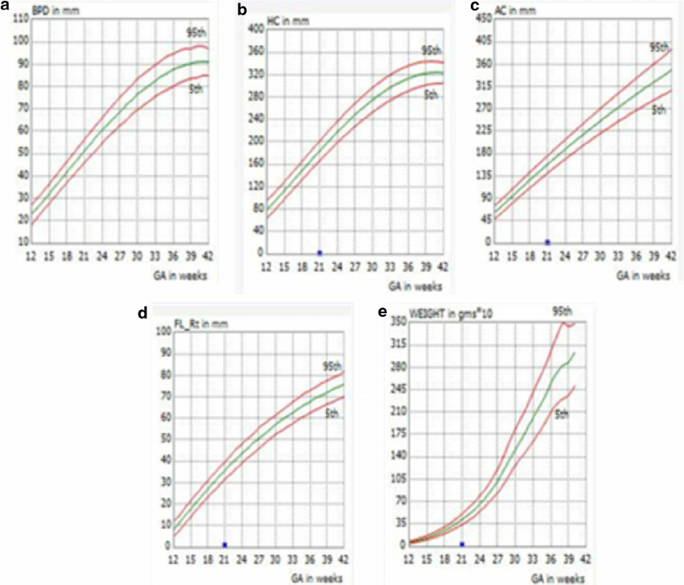

Slide 54
ΠΑΡΑΚΟΛΟΥΘΗΣΗ
ΑΝΑΛΟΓΑ ΜΕ ΤΟ ΑΙΤΙΟ(ΠΧ ΕΛΕΓΧΟΣ ΤΟΥ ΔΙΑΒΗΤΗ)
ΡΥΘΜΟΣ ΑΥΞΗΣΗΣ ΚΆΘΕ 2 Ε

Slide 55
ΕΠΙΠΛΟΚΕΣ
ΥΨΗΛΟΥ ΚΙΝΔΥΝΟΥ
ΕΝΔΟΜΗΤΡΙΟΣ ΘΑΝΑΤΟΣ(1,3/1000)
ΝΕΟΓΝΙΚΟΣ ΘΑΝΑΤΟΣ(0,5/1000)
ΠΕΡΙΓΕΝΝΗΤΙΚΟ ΤΡΑΥΜΑ ΝΕΟΓΝΟΥ
‘’ ‘‘ ΜΗΤΕΡΑΣ
Σ.ΕΙΣΡΟΦΗΣΗΣ ΜΥΚΩΝΙΟΥ
ΔΥΣΤΟΚΙΑ ΩΜΩΝ Χ21

Slide 56
ΤΡΟΠΟΣ ΤΟΚΕΤΟΥ
ΕΠΙΛΕΚΤΙΚΗ ΚΑΙΣΑΡΙΚΗ
ΠΡΟΚΛΗΣΗ ΤΟΚΕΤΟΥ 38^{Ε}
ΑΥΤΟΜΑΤΗ ΕΝΑΡΞΗ
>4.500ΓΡ ΕΝΗΜΕΡΩΣΗ ΓΟΝΕΩΝ ΚΑΙ ΕΛΕΥΘΕΡΗ ΕΠΙΛΟΓΗ

